Slide 1
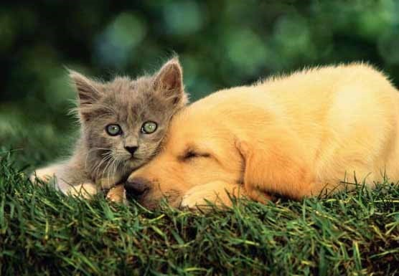
Урок окружающего мира. 2 класс УМК «Школа России» Тема урока «Дикие и домашние животные»
Выполнила учитель начальных классов Митрофанова Лариса Николаевна

Slide 2
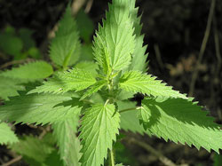
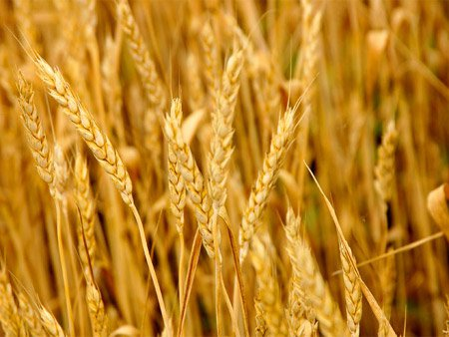
Растения
Дикорастущие
Культурные

Slide 3
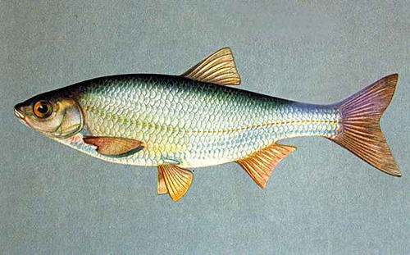
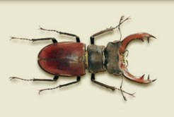
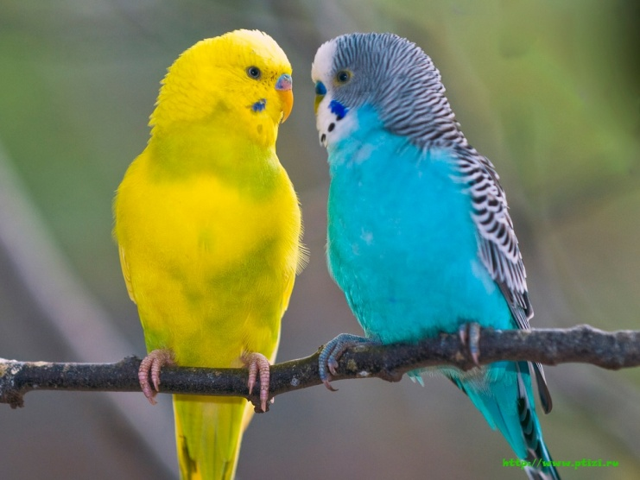
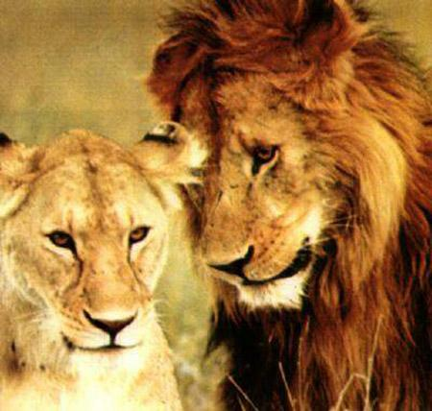
Животные
Рыбы
Насекомые
Птицы
Звери

Slide 4
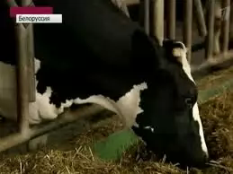
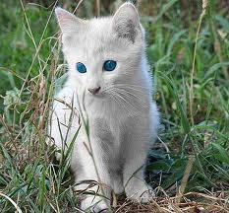
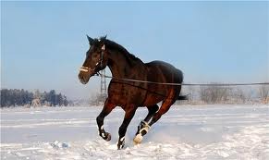
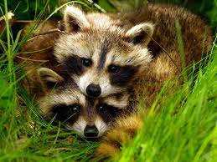
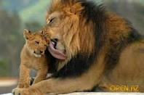
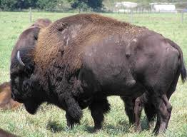
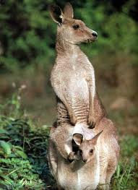
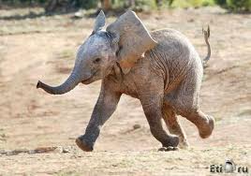
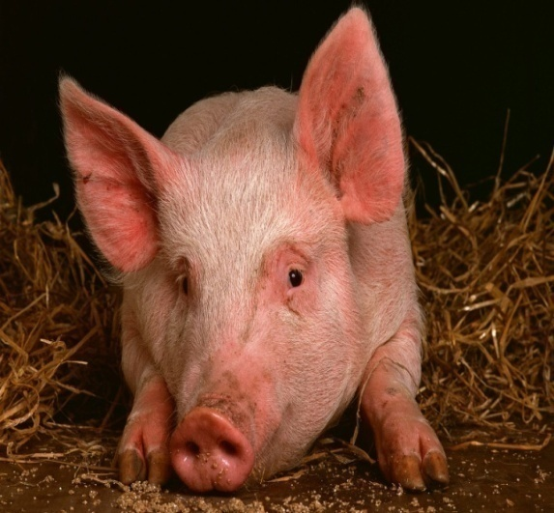
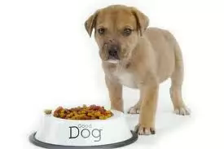

Slide 5
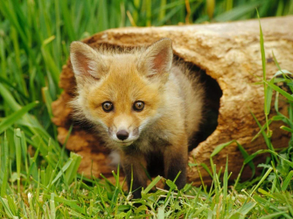
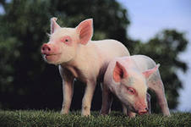
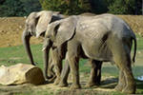
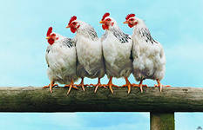
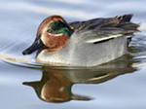
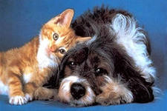
Животные
Дикие
Домашние

Slide 6
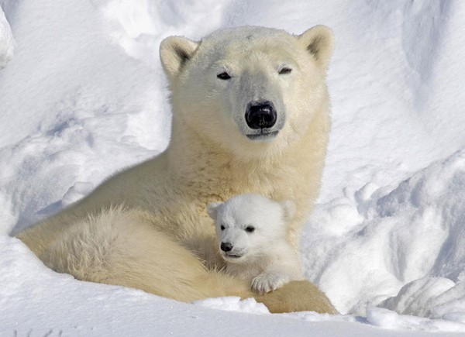
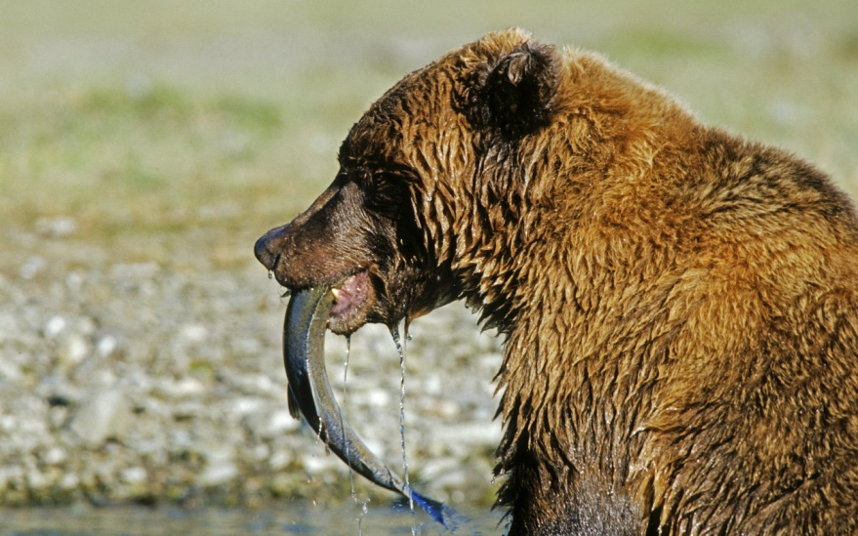
Медведь

Slide 7
Лось

Slide 8
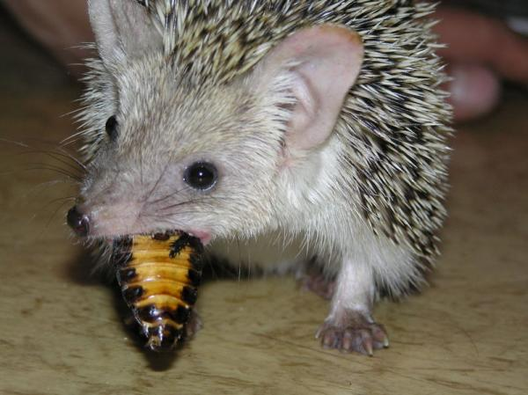
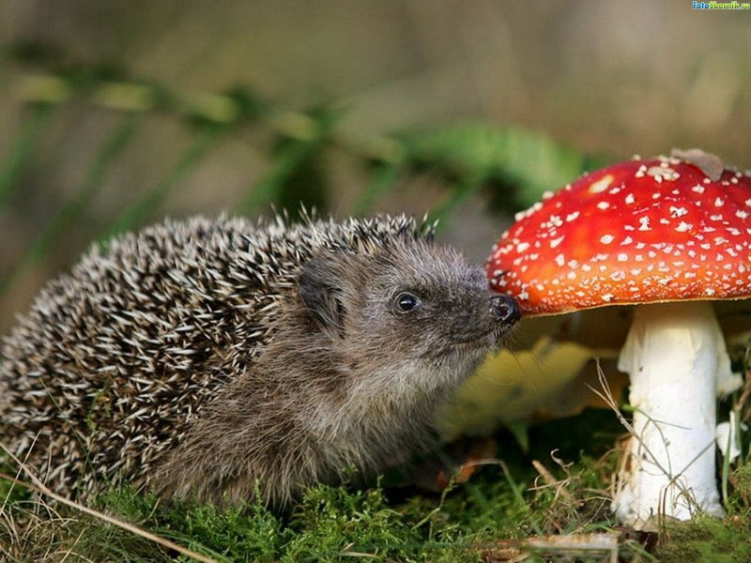
Ёж

Slide 9
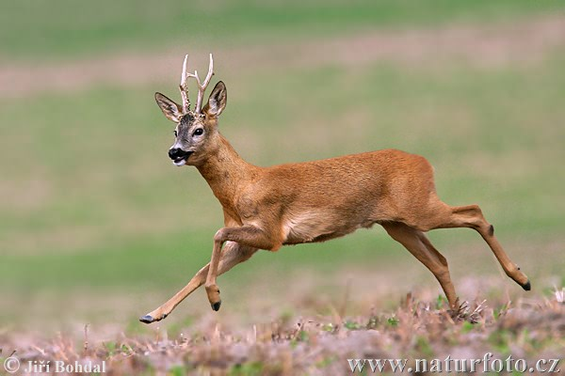
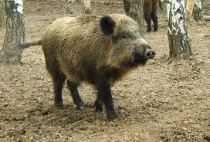
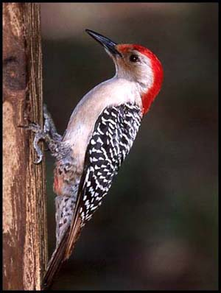
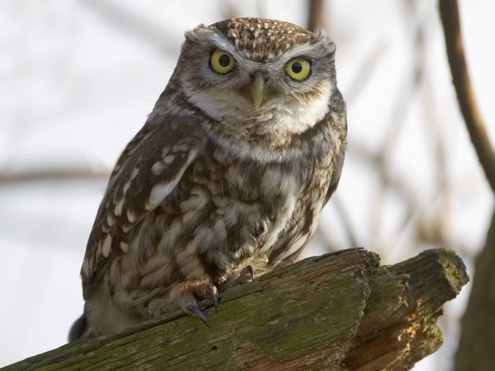
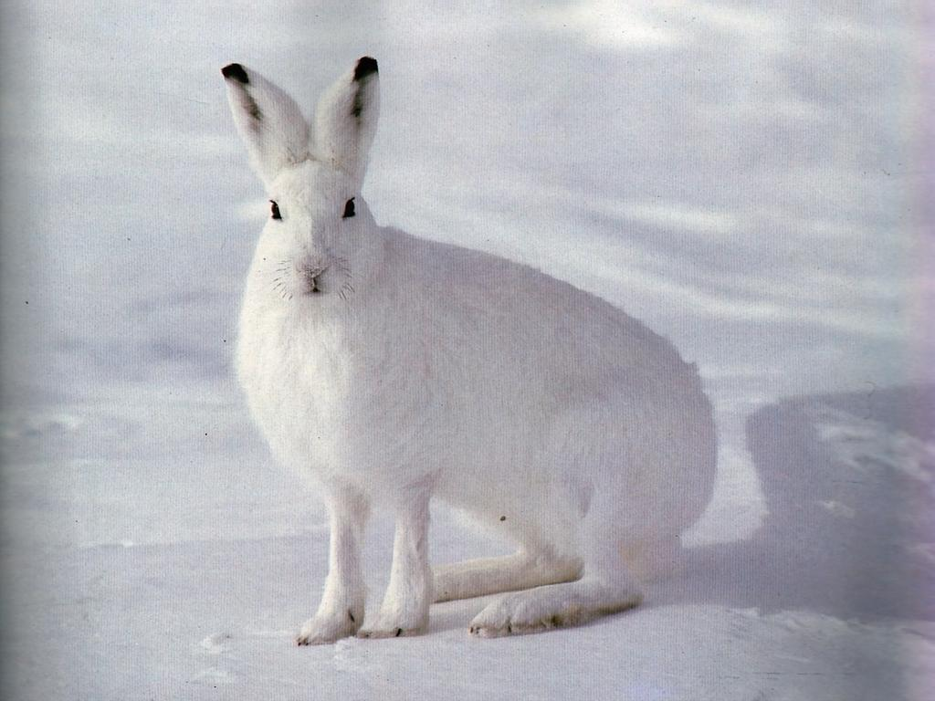

Slide 10
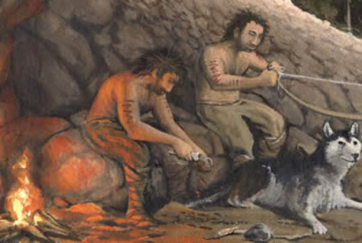
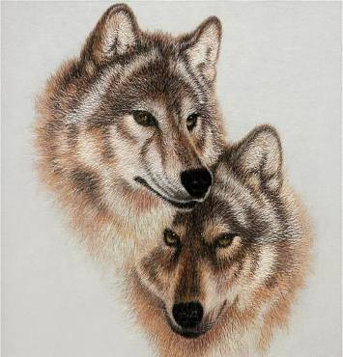
Однажды один разумный человек стал подкармливать волков, которые ходили возле его жилья. Постепенно волки стали добрее, а их детёныши привязались к человеку, стали жить рядом с ним. Они были уже не дикими, а домашними. Так появились собаки.

Slide 11
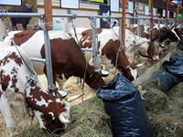
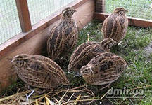
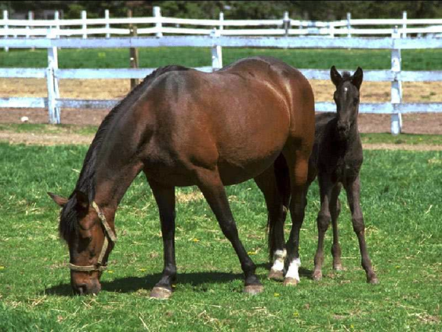
Домашними
называются животные, которых разводят люди, строят для них жилища, заботятся о потомстве, кормят и защищают их.

Slide 12
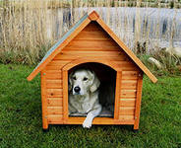
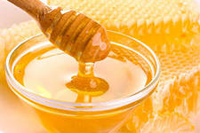
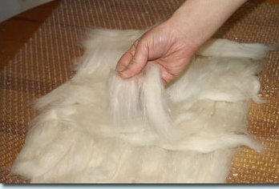
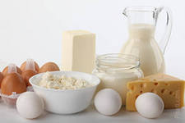
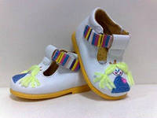
Домашние животные
мясо
жир
кожа
молоко
яйца
пух
шерсть
мёд
Охрана жилья

Slide 13
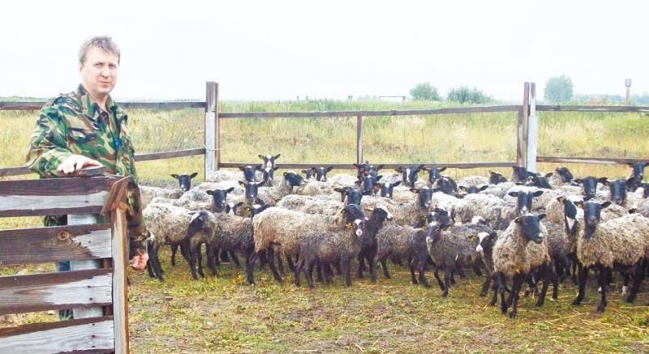
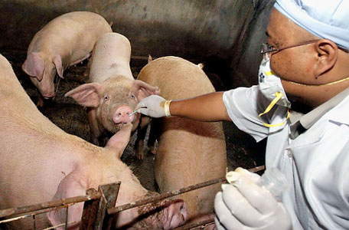
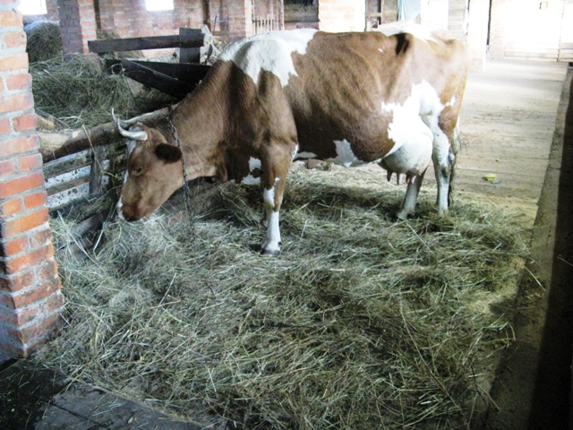

Slide 14
Использованные ресурсы:
http://images.yandex.ru/yandsearch?text=%D0%B6%D0%B8%D0%BB%D0%B8%D1%89%D0%B0%20%D0%B4%D0%BE%D0%BC%D0%B0%D1%88%D0%BD%D0%B8%D1%85%20%D0%B6%D0%B8%D0%B2%D0%BE%D1%82%D0%BD%D1%8B%D1%85%20%D0%BA%D0%B0%D1%80%D1%82%D0%B8%D0%BD%D0%BA%D0%B8&stype=image&lr=10764&noreask=1
http://images.yandex.ru/yandsearch?p=4&text=%D0%B4%D0%BE%D0%BC%D0%B0%D1%88%D0%BD%D0%B8%D1%85%20%20%D1%81%D0%B5%D0%BB%D1%8C%D1%81%D0%BA%D0%BE%D1%85%D0%BE%D0%B7%D1%8F%D0%B9%D1%81%D1%82%D0%B2%D0%B5%D0%BD%D0%BD%D1%8B%D1%85%20%D0%B6%D0%B8%D0%B2%D0%BE%D1%82%D0%BD%D1%8B%D1%85%20%D0%BA%D0%B0%D1%80%D1%82%D0%B8%D0%BD%D0%BA%D0%B8&icolor=&itype=&iorient=&isize=&type=&site=&wp=&recent=&nojs=1&rpt=image
http://images.yandex.ru/yandsearch?text=%D0%BC%D0%B5%D0%B4&icolor=&itype=&iorient=&isize=&type=&site=&wp=&recent=&nojs=1
http://images.yandex.ru/yandsearch?p=2&text=%D0%BF%D0%B5%D1%80%D0%BE%20%D0%BF%D0%BE%D0%B4%D1%83%D1%88%D0%BA%D0%B8&icolor=&itype=&iorient=&isize=&type=&site=&wp=&recent=&nojs=1&rpt=imagehttp://images.yandex.ru/yandsearch?img_url=http%3A%2F%2Fkp.ru%2Ff%2F12%2Fimage%2F83%2F79%2F2577983.jpg&iorient=&nojs=1&icolor=&p=3&site=&text=%D0%B4%D0%BE%D0%BC%D0%B0%D1%88%D0%BD%D0%B8%D0%B5%20%D0%B6%D0%B8%D0%B2%D0%BE%D1%82%D0%BD%D1%8B%D0%B5&wp=&pos=90&recent=&type=&isize=&rpt=simage&itype=

